Slide 1
First Mini Project O.T

Slide 2
1.첫 번째 미니프로젝트 목적 및 취지
1) 미니프로젝트 목적 :
- 제작.배포하고자 하는 서비스 및 제품의 UI/UX를 Figma를 활용해 자유롭게 구현한다.
2) 진행기간 :
- 2025. 1. 3(금) ~ 1. 10(금)
- 미니프로젝트 발표 : 1. 10(금)
3) 미니프로젝트 목표 :
- 팀 당, 웹.앱에서 구현하고자 하는 UI/UX 완성
- Figma를 활용해 구현할 것 (*photoshop / Illustrator 사용 선택가능)
- UI/UX 구현 시, 다음 내용은 반드시 구현 할 것
- (*UX/UI 스타일.컴포넌트 가이드 / User Research / Persona / Journey Map / Work Flow / Wire Frame / Prototype)

Slide 3
2.Prototype 제작 범위
1) Index 페이지:
2) Login && Logon 페이지:
3) Detail Information 페이지:
4) Event 및 Promotion || 특정 기능구현 페이지:

Slide 4
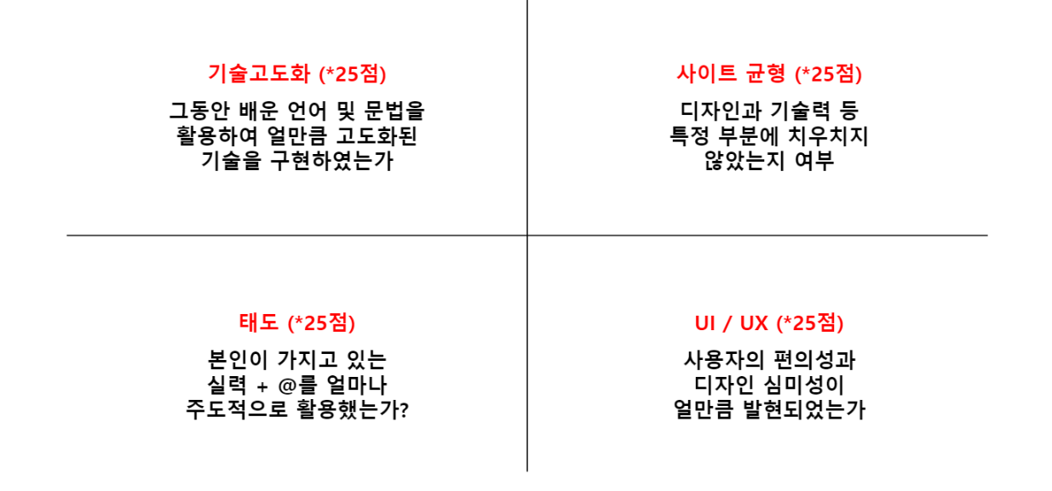
2.개인평가기준

Slide 5
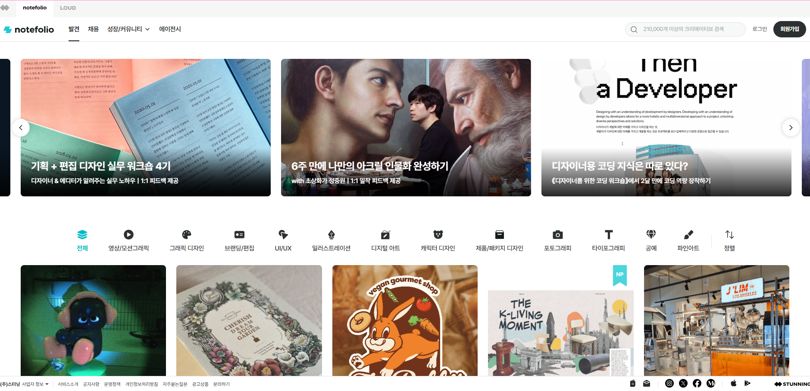
3.벤치마킹 사이트
*https://notefolio.net/

Slide 6
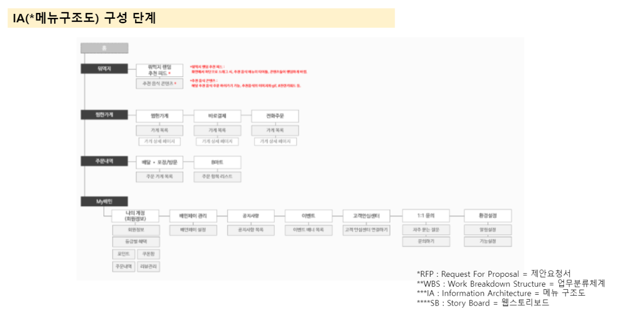
4.IA 구성 예시

Slide 7
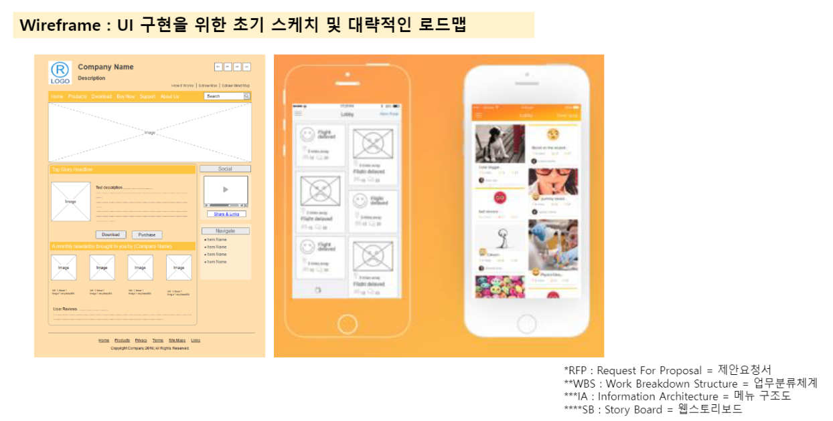
5.Wireframing & Prototype

Slide 8
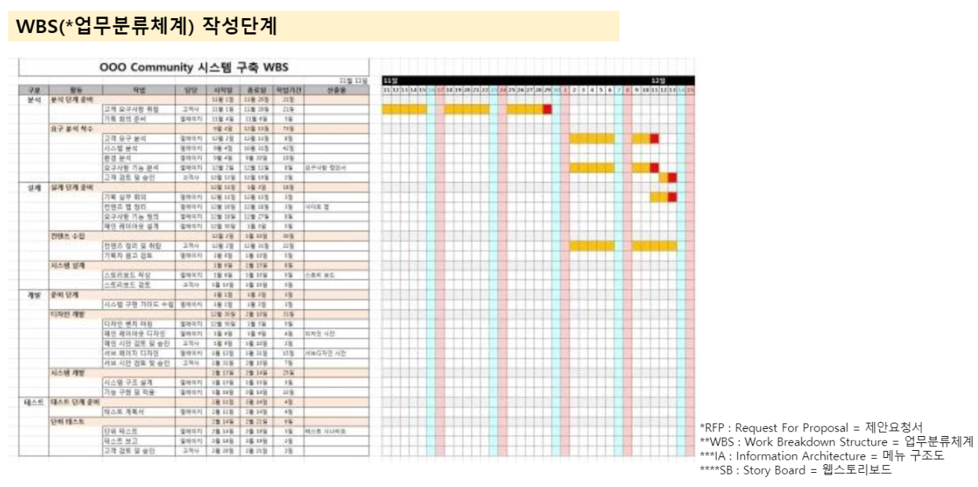
6.전체스케쥴 일정 세팅 & D-day

Slide 9
7.세부스케쥴
1) 팀 구성 + 팀 명 선정 + UI/UX 주제 선택 :
- 1/3(금)
2) IA & WBS 계획수립 :
- 1/6(월)
3) 중간점검
- 1/8(수)
4) 발표하기
- 1/10(금)

Slide 10
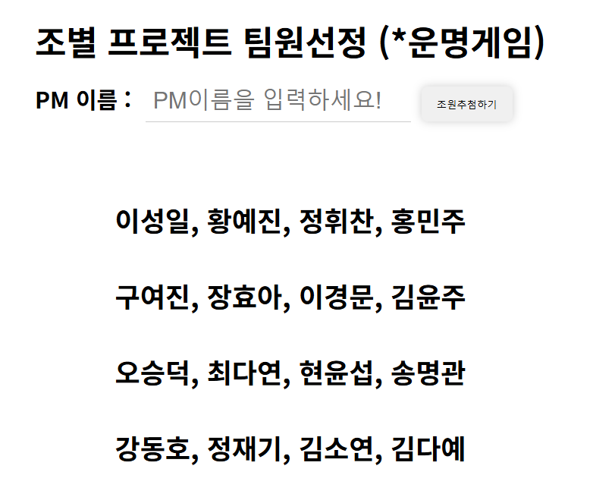
8.팀원선정

